Slide 1






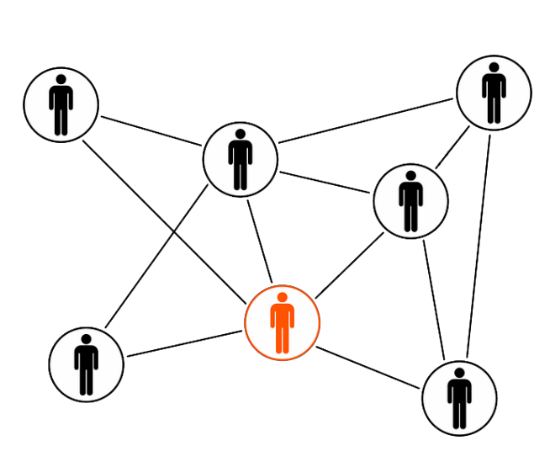




PROJET CARNOFLUXE
Mohamed Sahraoui
Abdelhamid larachi
Zinnedine Ait Rabah
Abdessamed Megatli

Slide 2

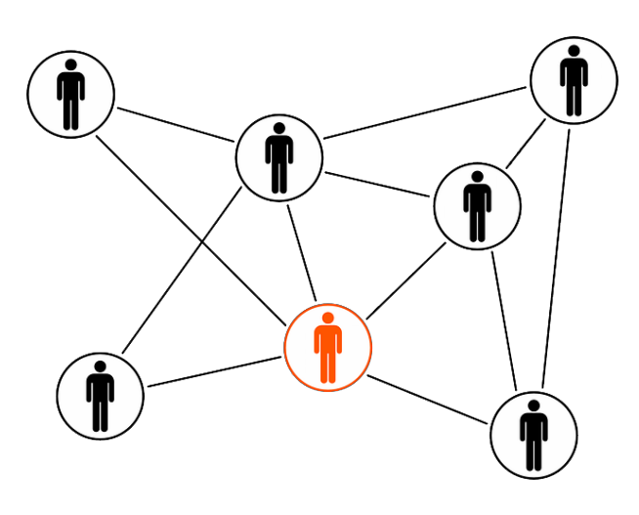








SOMMAIRE
Présentation du groupe
Contexte et besoins
Architecture et plan physiques
Simulation
Postes Utilisateurs
Perspectives d’evolution
Conclusion
Questions

Slide 3
PRESENTATION DU GROUPE
Mohamed Sahraoui
Chef de projet
Responsable des supports
Responsable des rapports techniques
Zineddine Ait Rabah
Responsable des postes utilisateurs
Responsable de la topologie logique
Abdelhamid Larachi
Responsable du plan d’adressage
Responsable matériel
Abdessamed Megatli
Responsable plans physiques
Responsable du devis
Présentation du groupe
Contexte et besoins
Simulation
Postes Utilisateurs
Perspectives
d’évolution
Questions

Slide 4





























CONTEXTE ET BESOINS
Présentation du groupe
Contexte et besoins
Simulation
Postes Utilisateurs
Perspectives
d’évolution
Questions

Slide 5
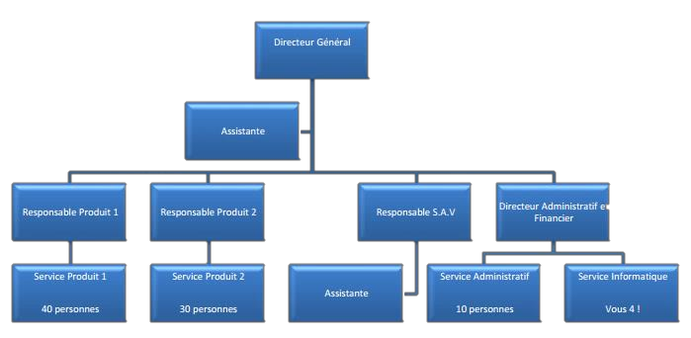
CONTEXTE ET BESOINS
L’entreprise Carnofluxe,
s’agrandit, elle a besoin
d’équiper ses 3 nouveaux locaux en réseau informatique.
Carnofluxe est une centrale
d’achat composée de 91 salaries.
Présentation du groupe
Contexte et besoins
Simulation
Postes Utilisateurs
Perspectives
d’évolution
Questions

Slide 6
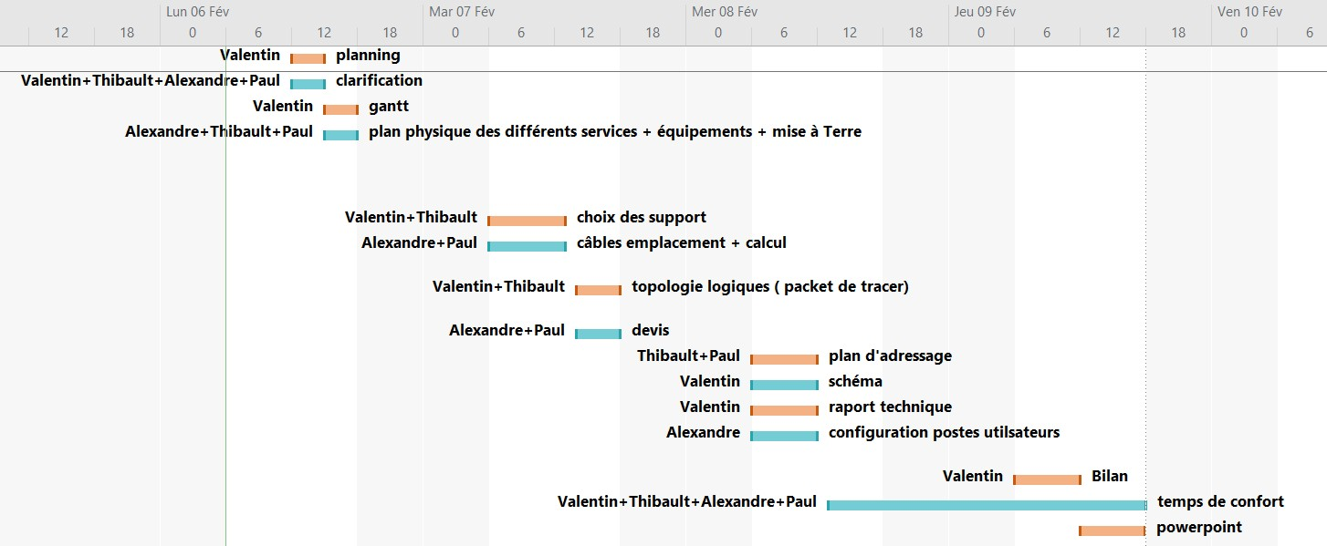
PLANNING ET REPARTITION DES TACHES PRÉVISIONEL
Présentation du groupe
Contexte et besoins
Simulation
Postes Utilisateurs
Perspectives
d’évolution
Questions

Slide 7
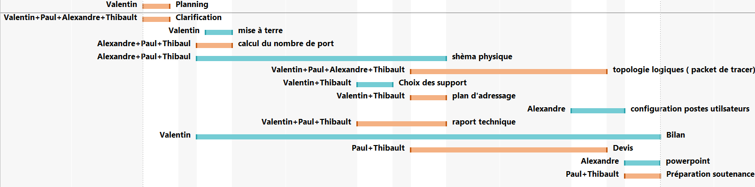
PLANNING ET REPARTITION DES TACHES EFFECTIF
Présentation du groupe
Contexte et besoins
Simulation
Postes Utilisateurs
Perspectives
d’évolution
Questions

Slide 8
ARCHITECTURE ET PLANS PHYSIQUES
Présentation du groupe
Contexte et besoins
Simulation
Postes Utilisateurs
Perspectives
d’évolution
Questions

Slide 9
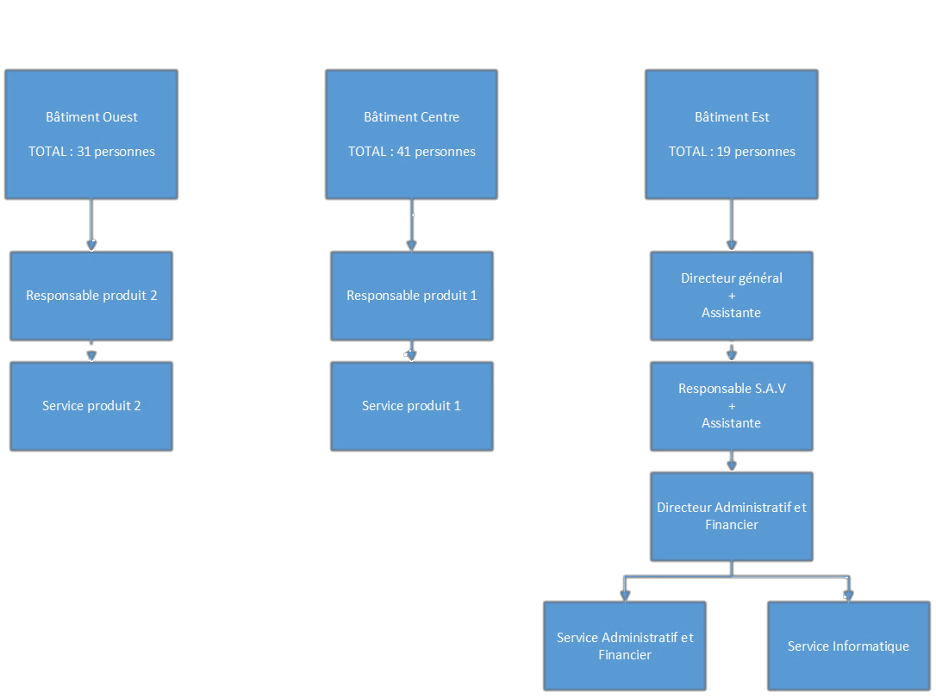
REPARTITION DES SERVICES
Présentation du groupe
Contexte et besoins
Simulation
Postes Utilisateurs
Perspectives
d’évolution
Questions

Slide 10
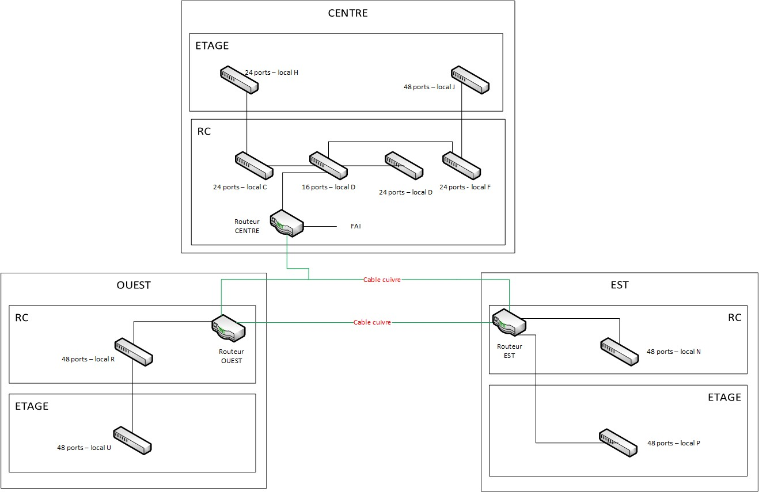
Présentation du groupe
Contexte et besoins
Simulation
Postes Utilisateurs
Perspectives
d’évolution
Questions

Slide 11
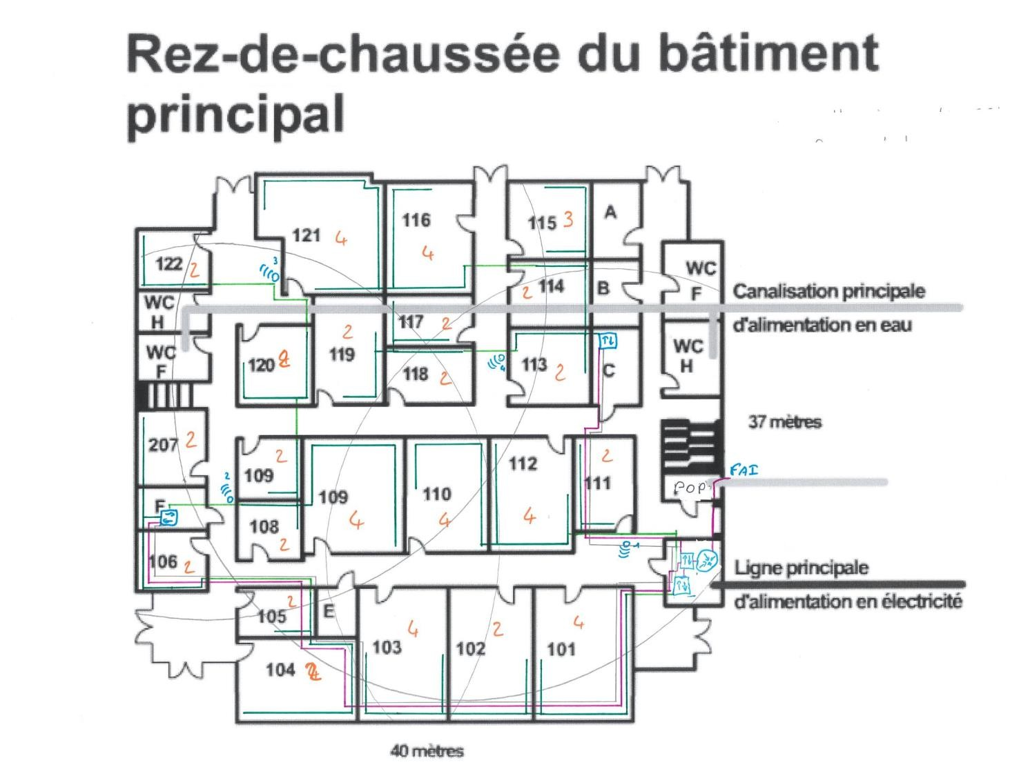
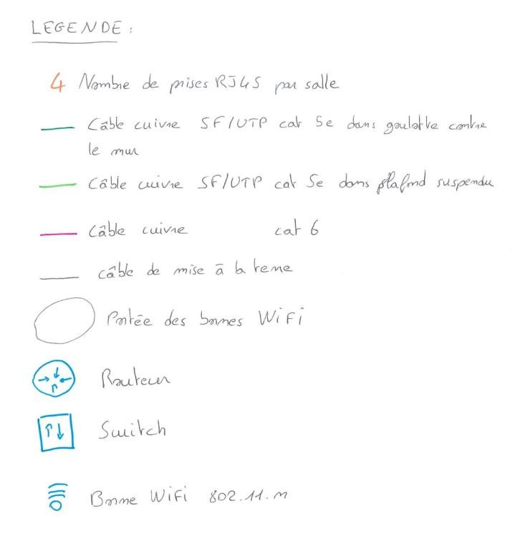
PLANS PHYSIQUES
Présentation du groupe
Contexte et besoins
Simulation
Postes Utilisateurs
Perspectives
d’évolution
Questions

Slide 12
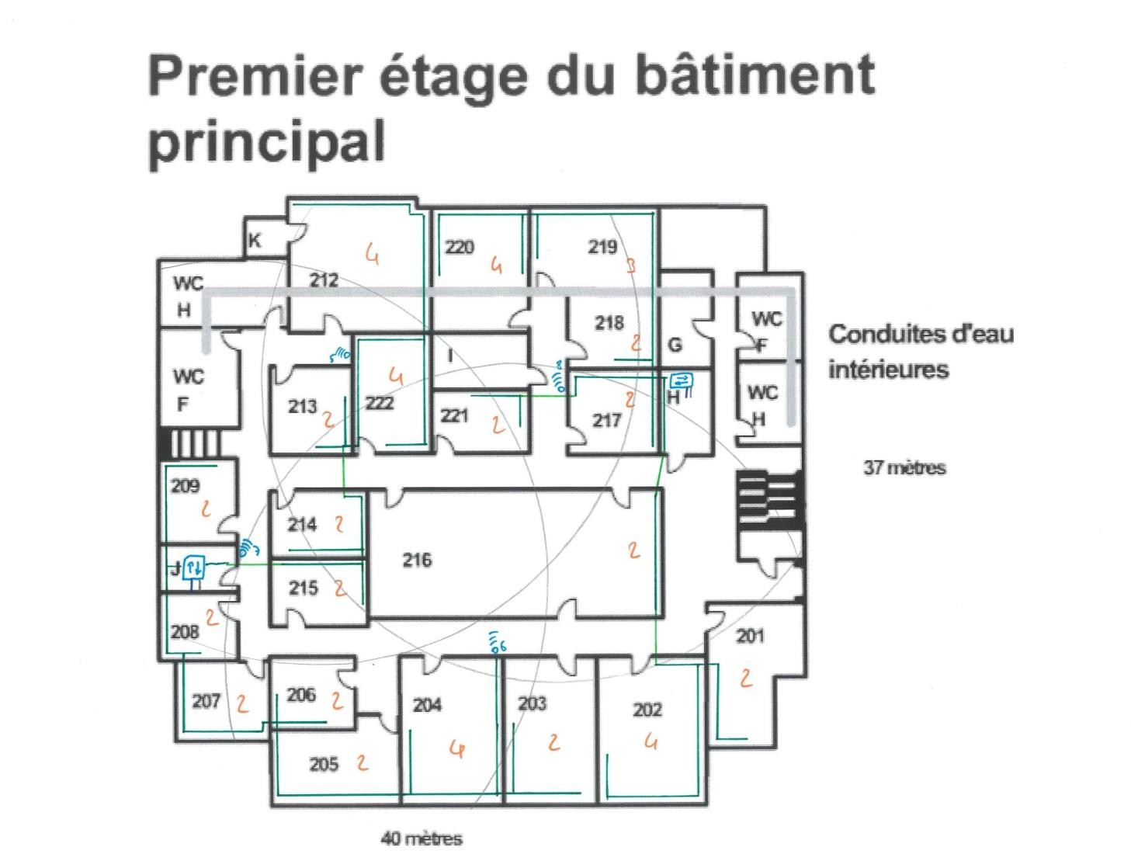
PLANS PHYSIQUES
Présentation du groupe
Contexte et besoins
Simulation
Postes Utilisateurs
Perspectives
d’évolution
Questions

Slide 13
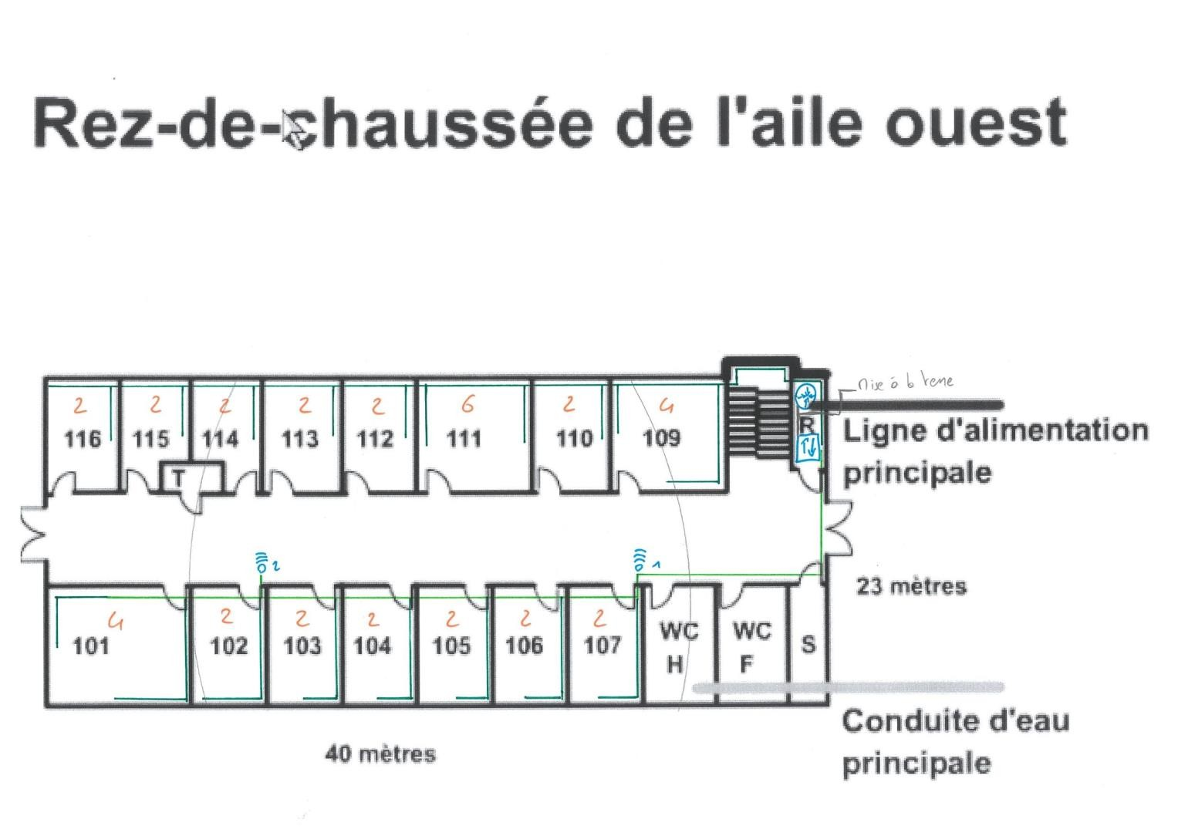
PLANS PHYSIQUES
Présentation du groupe
Contexte et besoins
Simulation
Postes Utilisateurs
Perspectives
d’évolution
Questions

Slide 14
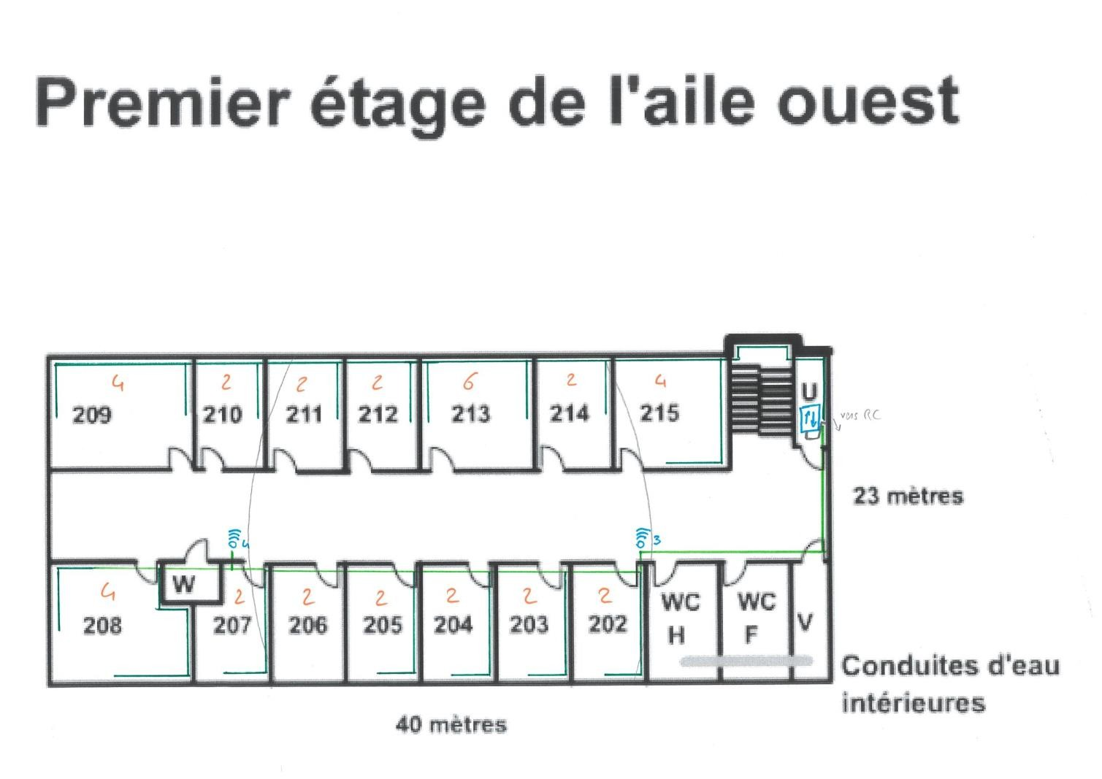
PLANS PHYSIQUES
Présentation du groupe
Contexte et besoins
Simulation
Postes Utilisateurs
Perspectives
d’évolution
Questions

Slide 15
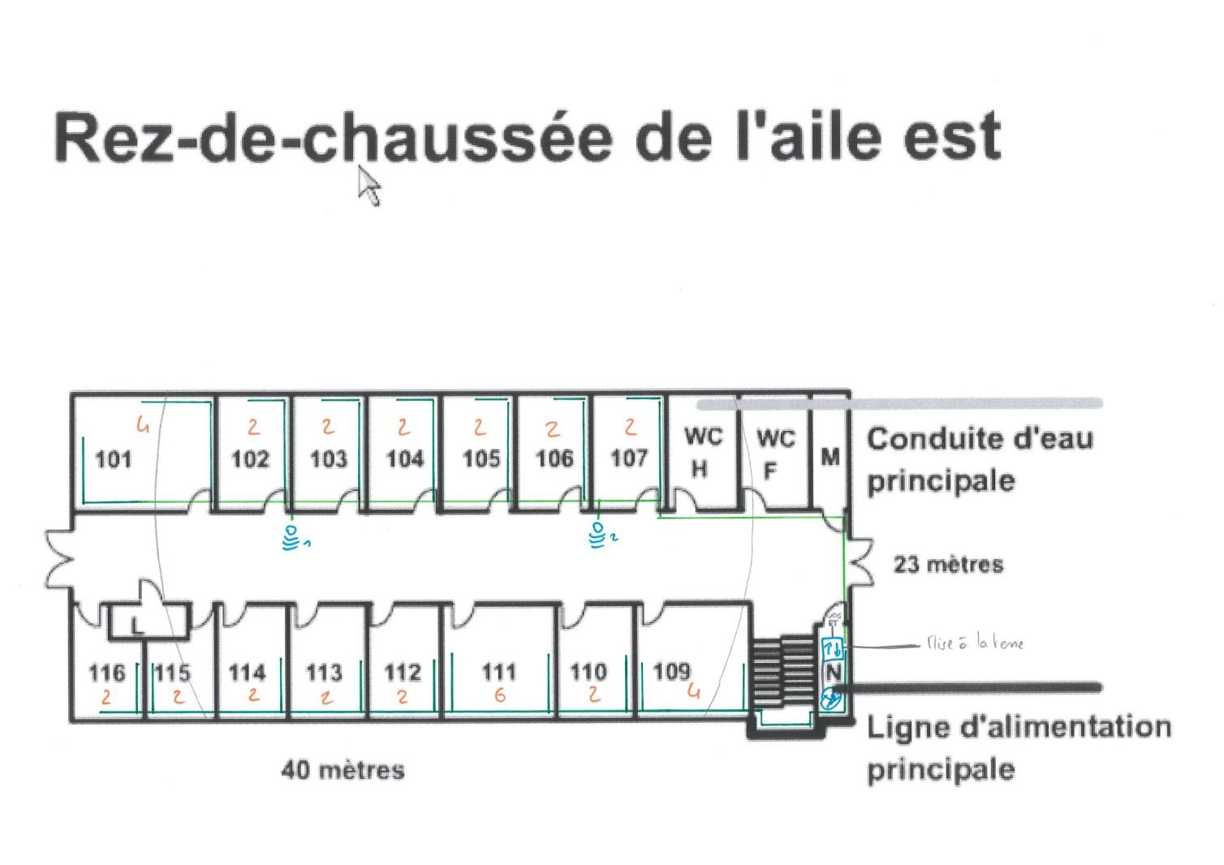
PLANS PHYSIQUES
Présentation du groupe
Contexte et besoins
Simulation
Postes Utilisateurs
Perspectives
d’évolution
Questions

Slide 16
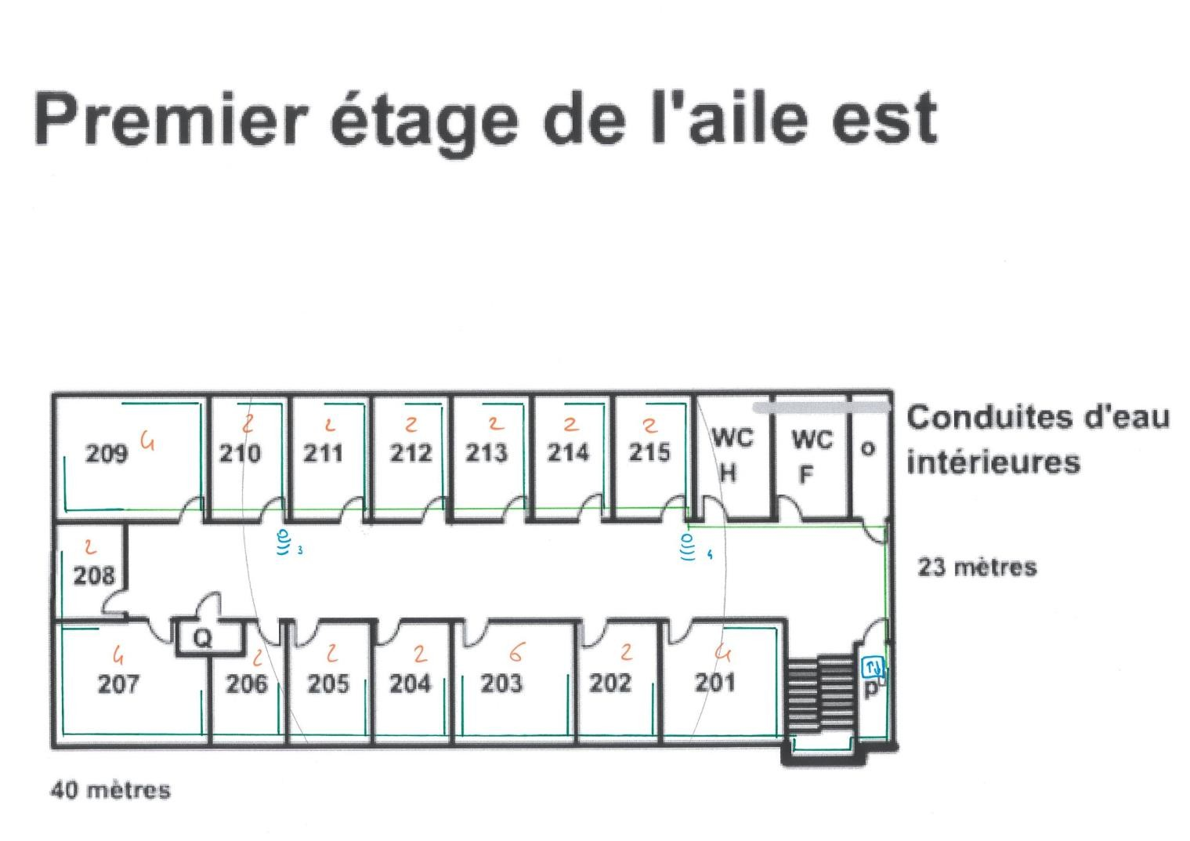
PLANS PHYSIQUES
Présentation du groupe
Contexte et besoins
Simulation
Postes Utilisateurs
Perspectives
d’évolution
Questions

Slide 17
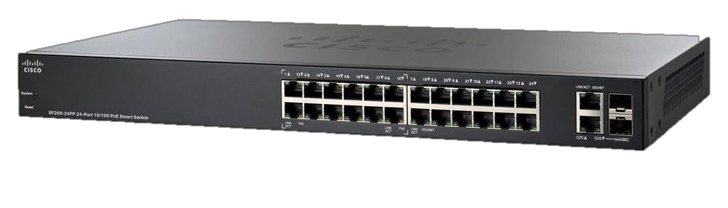
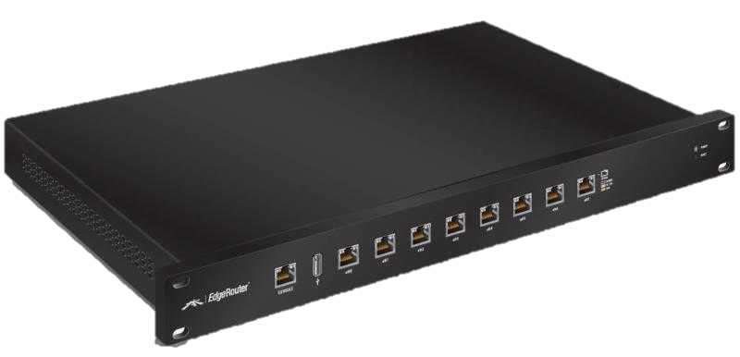
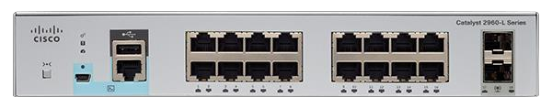
MATÉRIEL
Cisco Business Smart SF200-24P
Cisco Catalyst 2960L-16TS-LL
UBIQUITI EDGEROUTER 8
Présentation du groupe
Contexte et besoins
Simulation
Postes Utilisateurs
Perspectives
d’évolution
Questions

Slide 18
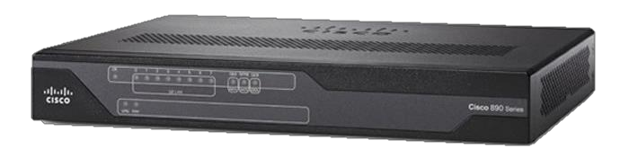
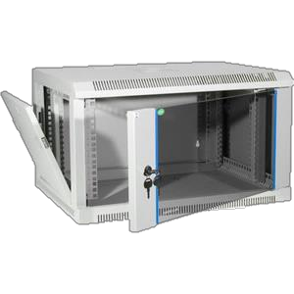

MATÉRIEL
Cisco 897VA - routeur - modem ADSL
COFFRET RÉSEAU 19'' PROFONDEUR 60 CM
baie 24 ports cat 5e stp
Présentation du groupe
Contexte et besoins
Simulation
Postes Utilisateurs
Perspectives
d’évolution
Questions

Slide 19
DEVIS
QUANTITÉ | DESCRIPTION |  | PRIX UNITAIRE | MONTANT
5 | CISCO SMALL BUSINESS SF 300-48PP | Switch ou commutateur | 666.63 | 3,333.15
16 | CISCO SMALL BUSINESS WAP571 | borne wifi | 241.63 | 3,866.08
50 | Goulotte Electrique PVC 25x40 mm par 40 mètres | goulotte | 105.22 | 5,261.00
39 | Câble Cat5e, monobrin, SFTP- ROLINE | câble rj45 cat 5e | 218.75 | 8,531.25
300 | Connecteur RJ45 Embase femelle blanc 8/8 CAT 5e MMC 1109200 | Prise rj45 cat 5e | 4.7 | 1,410.00
4 | Cisco Small Business SF 200-24P | Switch ou commutateur | 274.96 | 1,099.84
3 | Ubiquiti EdgeRouter 8 | Routeur | 308.29 | 924.87
14 | Panneau de brassage 24 ports catégorie 5e STP pour coffret / armoire / baie 19 | baie de brassage | 66.63 | 932.82
300 | Câble de réseau - RJ-45 (M) pour RJ-45 (M) - 50 cm - SFTP - CAT 5e - moulé, bloqué | Cable reliant baie de brassage et routeur | 0.76 | 228.00
10 | Panneau de brassage 16 ports catégorie 6 STP pour coffret / armoire / baie 19'' | baie de brassage | 49.96 | 499.60
1 | Touret de câble RJ45 CAT6 monobrin SFTP 300m | Cable rj45 cat6 | 441.58 | 441.58
1 | Cisco 897VA - routeur - modem ADSL | Modem | 1188.81 | 1,188.81
12 | Multiprise rackable 19'' avec interrupteur (6 prises CEE 7/5) | Multiprise | 29.08 | 348.96
12 | DIGITUS DN-19 Earth | Mise a terre | 24.92 | 299.04
35 | Câble RJ45 CAT6 S/FTP premium Noir - 0,50 M | Câble rj45 | 2.18 | 76.30
1 | Cisco Catalyst 2960L-16TS-LL - commutateur - 16 ports - Géré - Montable sur rack | Switch ou commutateur | 759 | 759.00
9 | Coffret réseau 19'' hauteur 9U profondeur 60 cm | Petite armoire | 224.96 | 2,024.64
3 | Coffret réseau 19'' hauteur 15U profondeur 60 cm | Grande armoire | 291.63 | 874.89
2 | Rouleau de câble électrique 3*1.5mm - 100 mètres | Câble de mise a la terre | 105 | 210.00
10 | equerre | fixation | 10.75 | 107.50
 |  |  | SOUS-TOTAL | € | 32,417.33
Présentation du groupe
Contexte et besoins
Simulation
Postes Utilisateurs
Perspectives
d’évolution
Questions

Slide 20
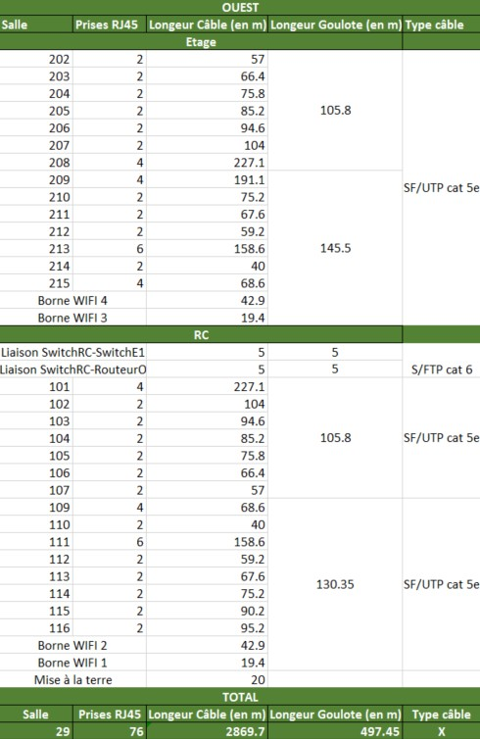
CALCULS DE LONGUEUR DE CABLE
Longueur totale de cable:
Câble SF/UTP cat 5e : 9.5 km
Câble S/FTP cat 6 : 123 m
Présentation du groupe
Contexte et besoins
Simulation
Postes Utilisateurs
Perspectives
d’évolution
Questions

Slide 21
SIMULATION – TOPOLOGIE LOGIQUE
Présentation du groupe
Contexte et besoins
Simulation
Postes Utilisateurs
Perspectives
d’évolution
Questions

Slide 22
TOPOLOGIE LOGIQUE
S
S
S
Topologie mixte:
Anneau
Etoile
Arbre
R
S
S : Switch
R : Routeur
S
R
R
Présentation du groupe
Contexte et besoins
Simulation
Postes Utilisateurs
Perspectives
d’évolution
Questions

Slide 23



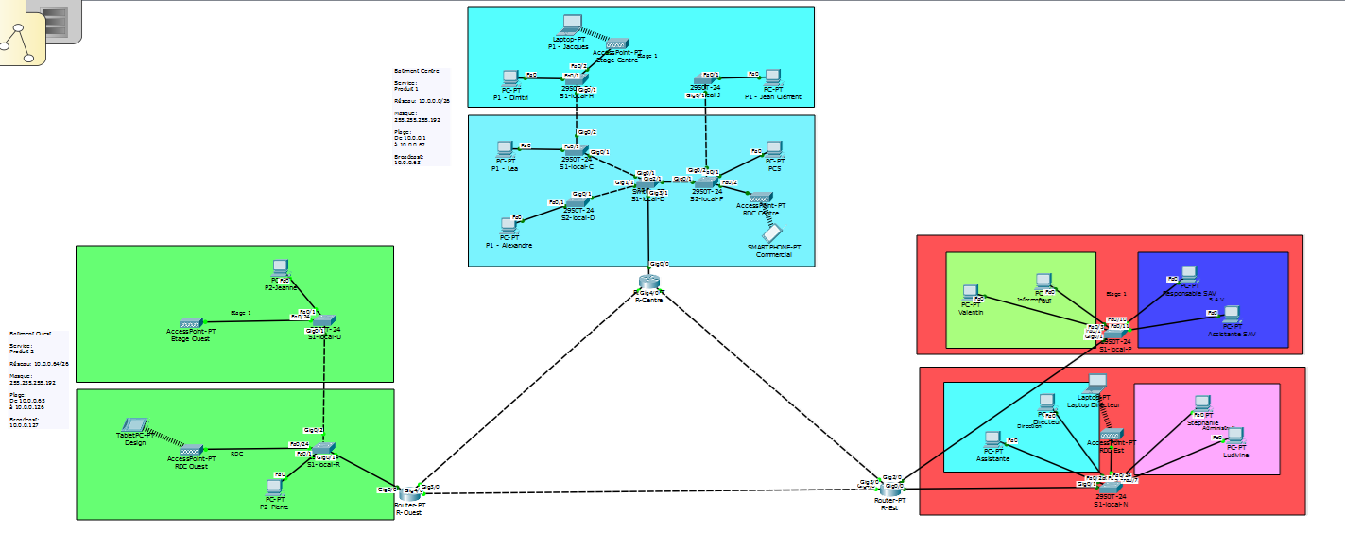
SIMULATION – PACKET TRACER
Présentation du groupe
Contexte et besoins
Simulation
Postes Utilisateurs
Perspectives
d’évolution
Questions

Slide 24
POSTES UTILISATEURS
Présentation du groupe
Contexte et besoins
Simulation
Postes Utilisateurs
Perspectives
d’évolution
Questions

Slide 25


PERSPECTIVES D’ÉVOLUTION
Mettre en place le protocole DHCP pour l’obtention d’addresses IP automatiquement (notament pour le WIFI).
Mettre en place un serveur PXE pour restaurer un système d’exploitation depuis le réseau (sans media bootable).
Serveur RADIUS pour l’authentification plus sécurisé sur le réseau de l’entreprise.
Câbles de fibres optiques entre les routeurs
Topologie maillée entre les routeurs
Se connecter au FAI avec un très haut debit (10 Gbit/s)
Utiliser des switch de niveau 3 pour faciliter la creation de VLAN
Présentation du groupe
Contexte et besoins
Simulation
Postes Utilisateurs
Perspectives
d’évolution
Questions

Slide 26
CONCLUSION ET BILAN
Projet mené à son terme : objectifs atteints
Bonne organisation
Bonne repartition des taches
Apports de connaissances concrêtes (réseau, mise au point d’un devis, plans de
bâtiments…)
Organisation des services dans une entreprise
Commencer plus tôt la topologie logique
Mieux répartir les taches de gestion de projet
Intégrer d’avantage le chef de projet dans les livrables techniques
Présentation du groupe
Contexte et besoins
Simulation
Postes Utilisateurs
Perspectives
d’évolution
Questions

Slide 27

Présentation du groupe
Contexte et besoins
Simulation
Postes Utilisateurs
Perspectives
d’évolution
Questions

